Slide 1
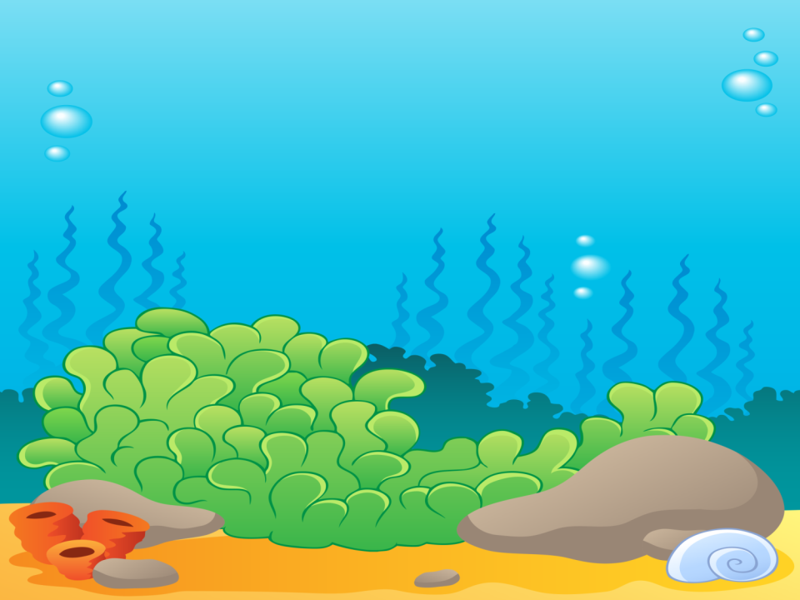
Морские обитатели

Slide 2
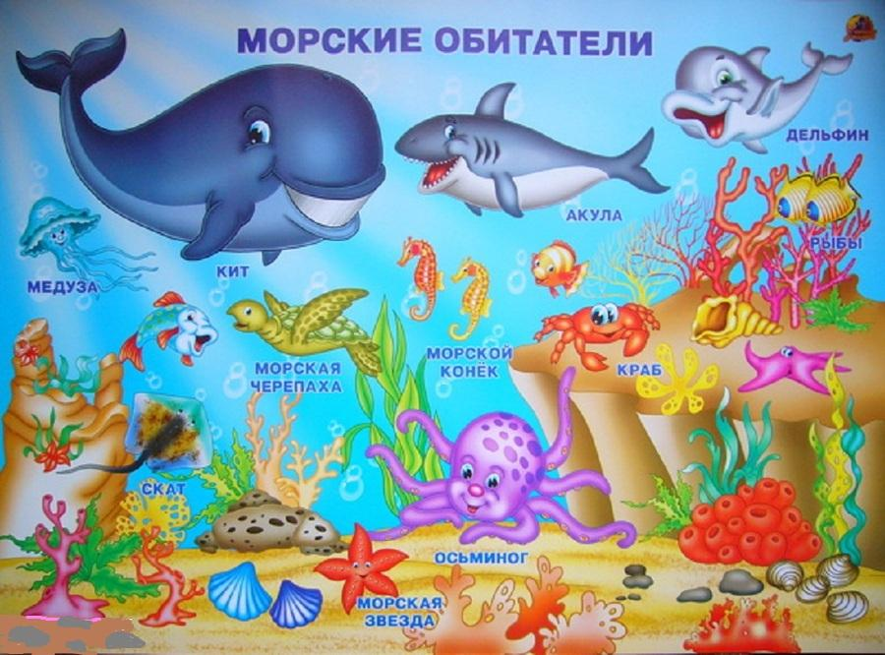

Slide 3
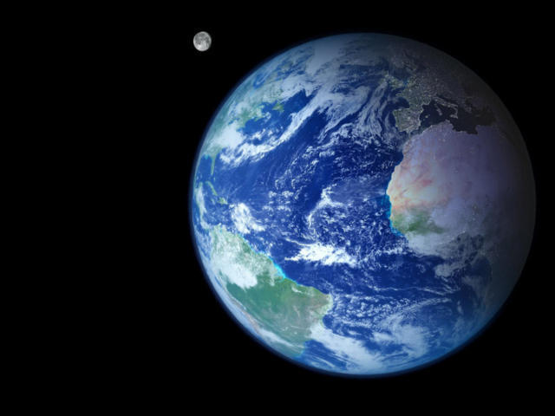
Это наша планета Земля. Большую часть на планете занимает солёная вода .

Slide 4
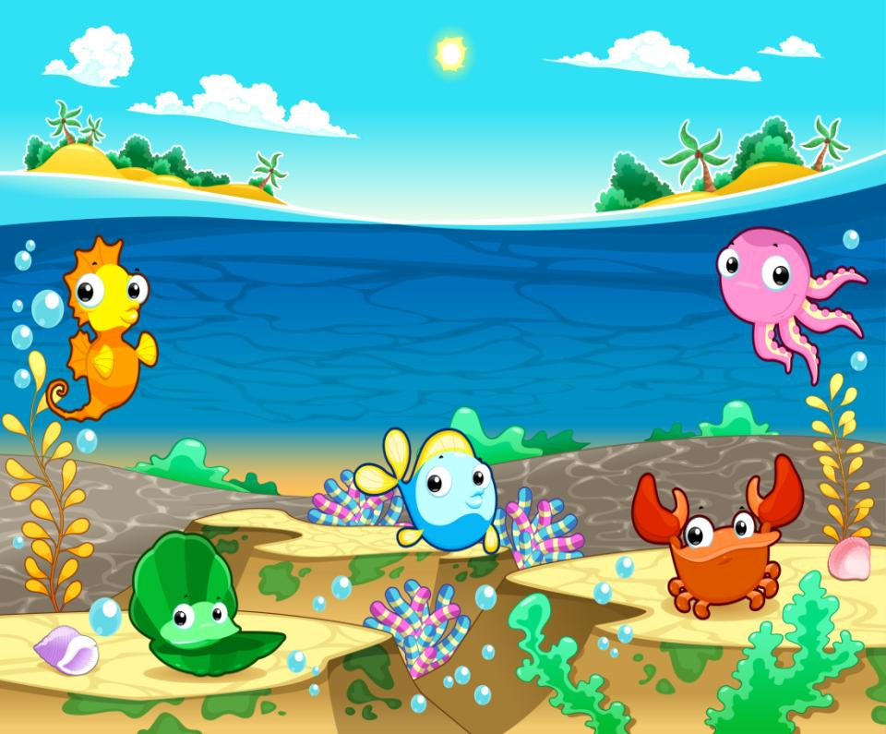
Хотя снаружи нам кажется, что море - это просто вода,
а на самом деле – это дом для множества живых существ.

Slide 5
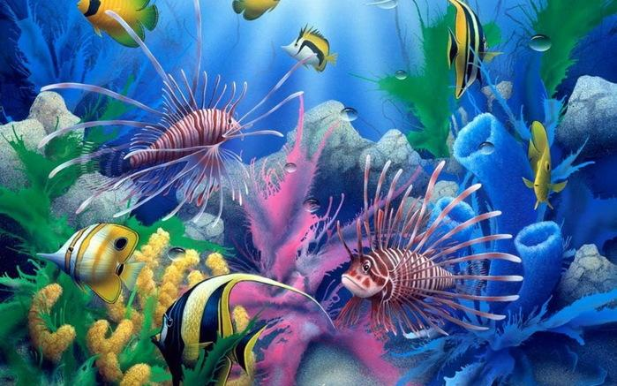
Жизнь зародилась в море, именно в воде появились древнейшие животные и растения.

Slide 6
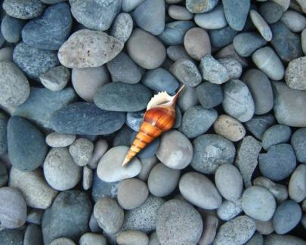
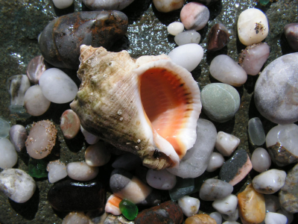
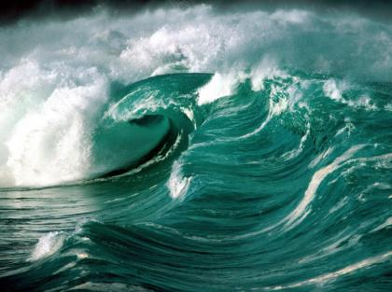
А вы видели морские камни?
Морские камни – всегда округлой формы, гладкие, такими их сделали морские волны набегая на берег, перекатывают камни с места на место. В морской воде камни бьются друг о друга, вода обтачивает их края, и они становятся гладкими - без единого уголка.

Slide 7
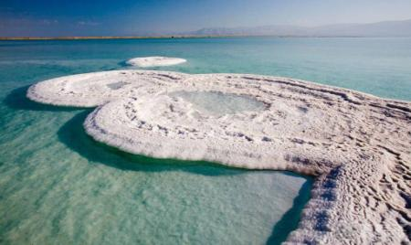
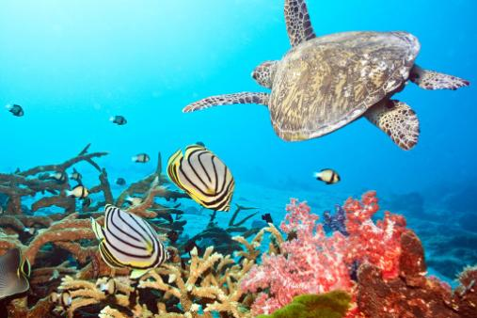
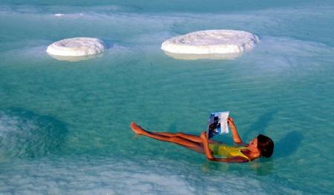
В морской воде живут морские обитатели, но не везде, потому что в ней много соли.
В ней нельзя утонуть

Slide 8
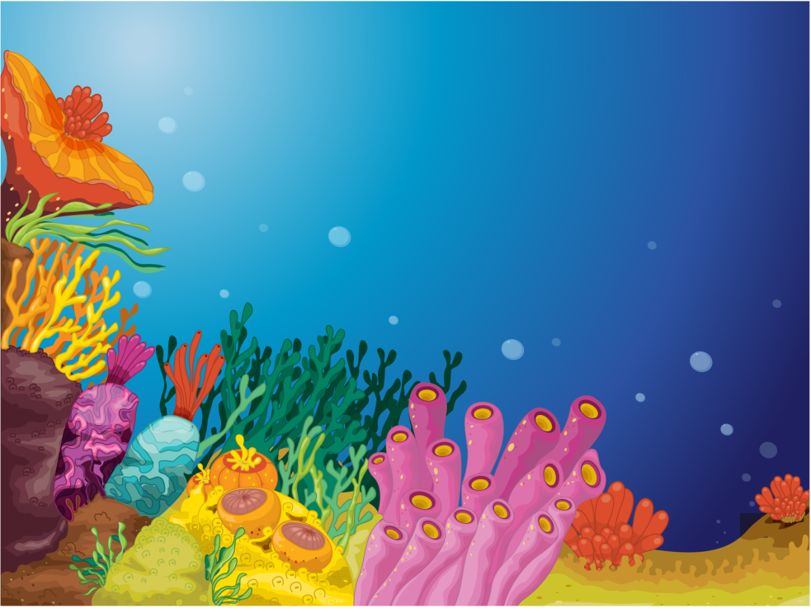
Повсюду, где есть морская вода, можно найти и морские водоросли. Водоросли — это растения, но без листьев, стеблей, корней и цветов.
Они растут не на земле,
А в море, океане и в реке.
Еще в аквариуме здесь у нас росли.
Зовутся они просто - водоросли.

Slide 9
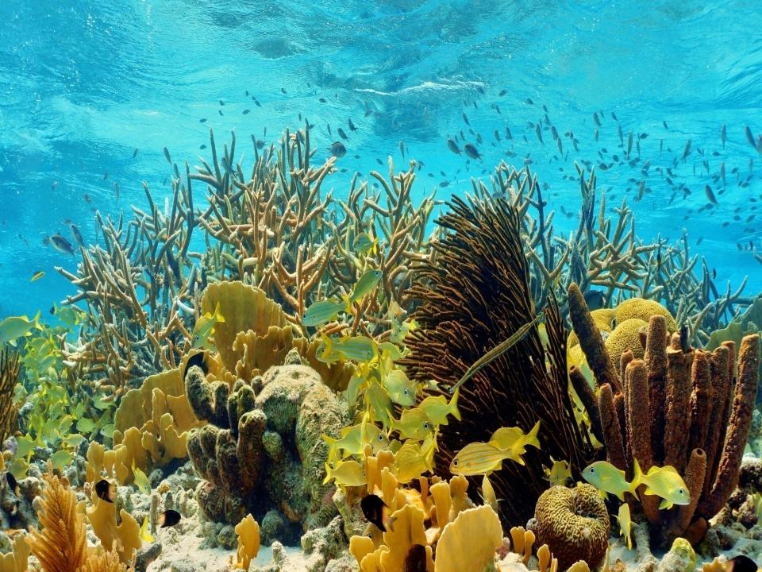
Водоросли выделяют много кислорода, которым дышат обитатели моря. Морские водоросли основной
корм для рыб.

Slide 10
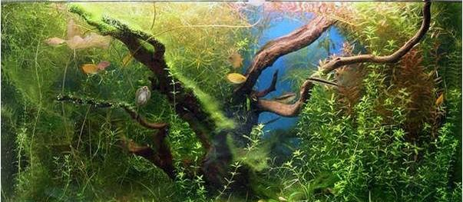
Морские водоросли бывают зелёные, бурые , они так переплелись на дне,
что сквозь них трудно проплыть.

Slide 11
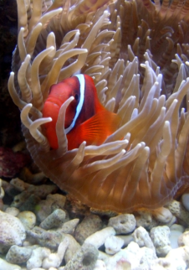
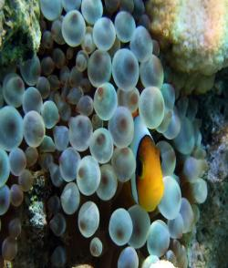
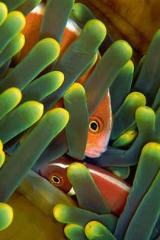
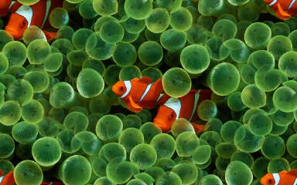
Водоросли дают укрытие для рыб
и защищают их от хищников.

Slide 12
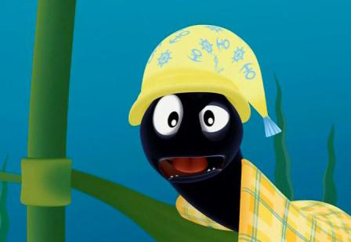
Морские водоросли — это основной источник пищи для океанских
жителей. Маленькие морские существа питаются ими.
Морские водоросли выделяют кислород, и это помогает поддерживать чистоту воды.
Водоросли полезные.

Slide 13
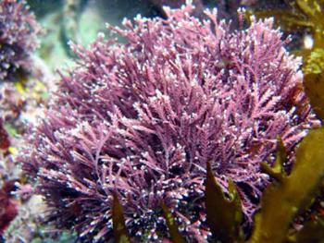
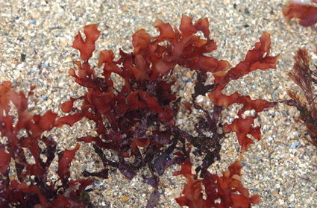
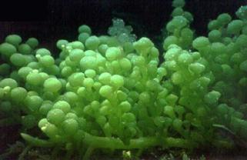
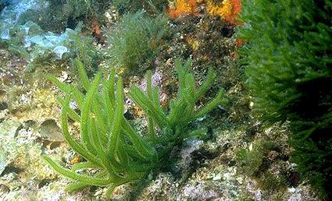
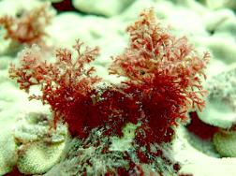
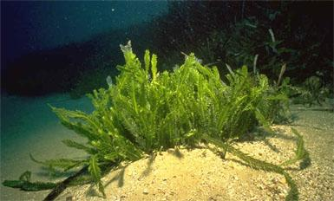
Виды водорослей

Slide 14
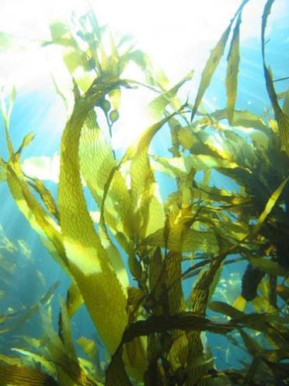
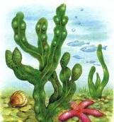
Нам знакома морская капуста, она называется ламинария. Её употребляют в
пищу, изготавливают консервы. В морской капусте много йода, необходимого
для здоровья человека.

Slide 15
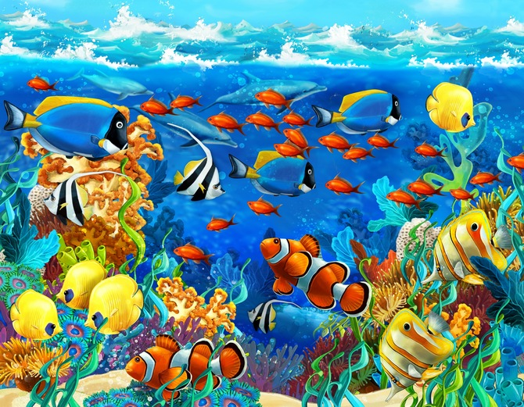
В море обитает множество удивительных существ

Slide 16
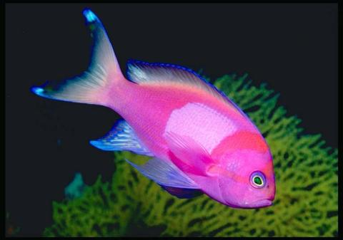
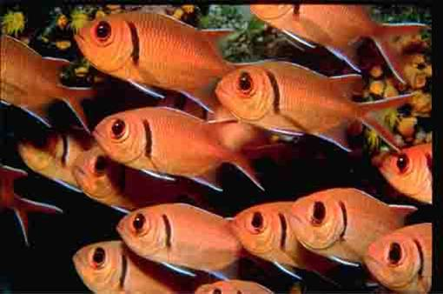
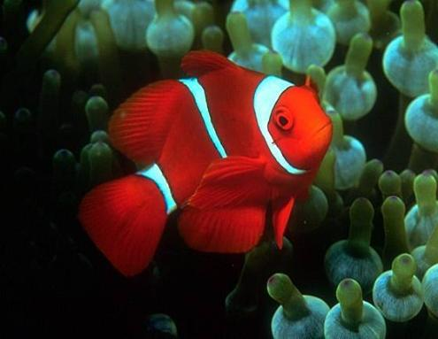
Яркие рыбки

Slide 17
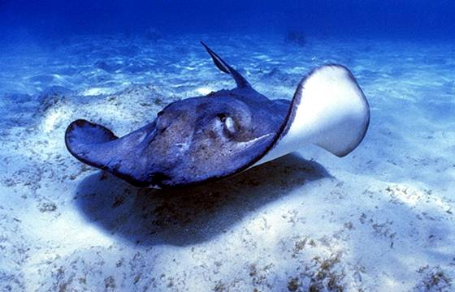
Скат

Slide 18
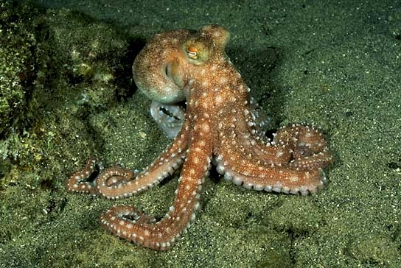
Осьминог

